Slide 1
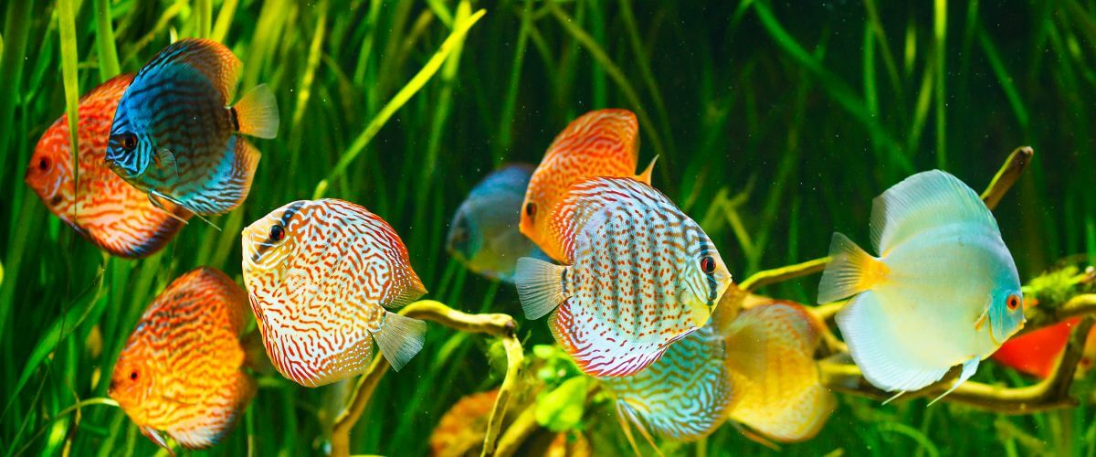
Acuarios

Slide 2
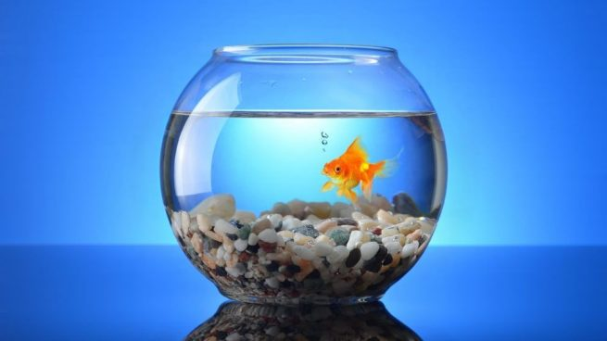
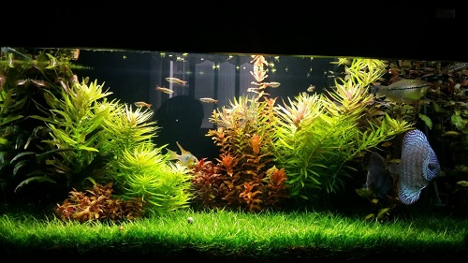
¿Acuario o Pecera?

Slide 3
El Problema
-Análisis de agua: La calidad del agua puede variar mucho, y hay que cuidar que los parámetros sean lo más estables posibles.
Los peces son muy sensibles a los cambios bruscos del agua
Generalmente no se mide porque no se sabe.
“Si el agua está transparente estará limpia”

Slide 4
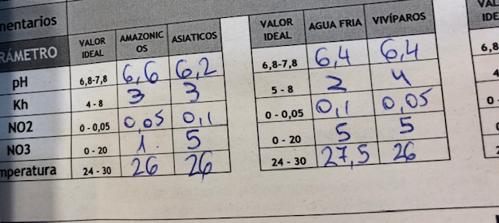
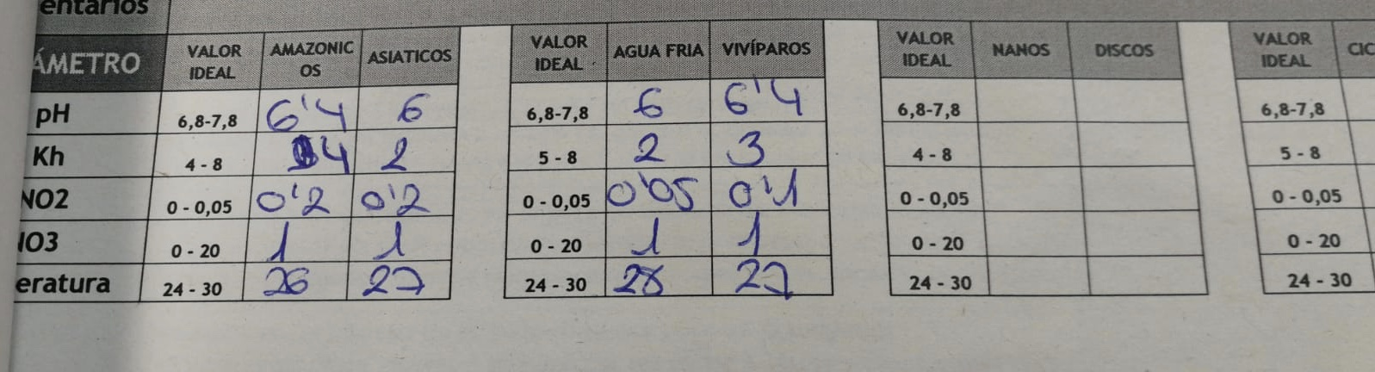
Parámetros básicos
Temperatura
Ph
Kh
Nitritos (No2-)
Nitratos (No3-)

Slide 5
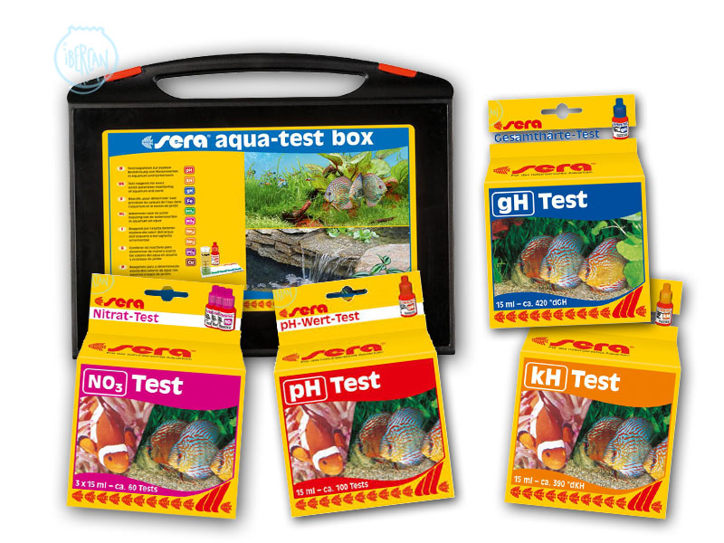
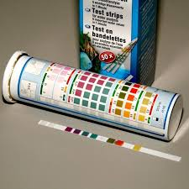

Mediciones

Slide 6

¿Solución?

